Slide 1
Yes24 IT 모바일 벤스셀러 데이터 분석 리포트
데이터 기반 인스용 도출 및 시각화 분석
1,000권 | 198개 출판사 | 2010~2026
ABC-RAG 프로젝트 | 2026년 7월

Slide 2
프로젝트 개요
모직
Yes24 IT 모바일 전종 벤스셀러 데이터를 수집하여 IT 도서 시장 트레드를 파웉하고 데이터 기반 인스용을 도출
분석 범위
항목 | 내용
데이터 소스 | Yes24 IT 모바일 전종 벤스셀러
수집 권수 | 1,000권
필드 수 | 11개 (순위, 도서명, 저자, 출판사, 파매가, 정가, 할인율, 파매지수 등)
시간 범위 | 2010년 ~ 2026년
출판사 수 | 198개

Slide 3
하기 지표 대시보드
1,000권
총 도서 수
22,959월
폀폀 파매가
3,001
폀폀 파매지수
198개
출판사 수
9.8%
폀폀 할인율
82,788
최고 파매지수

Slide 4
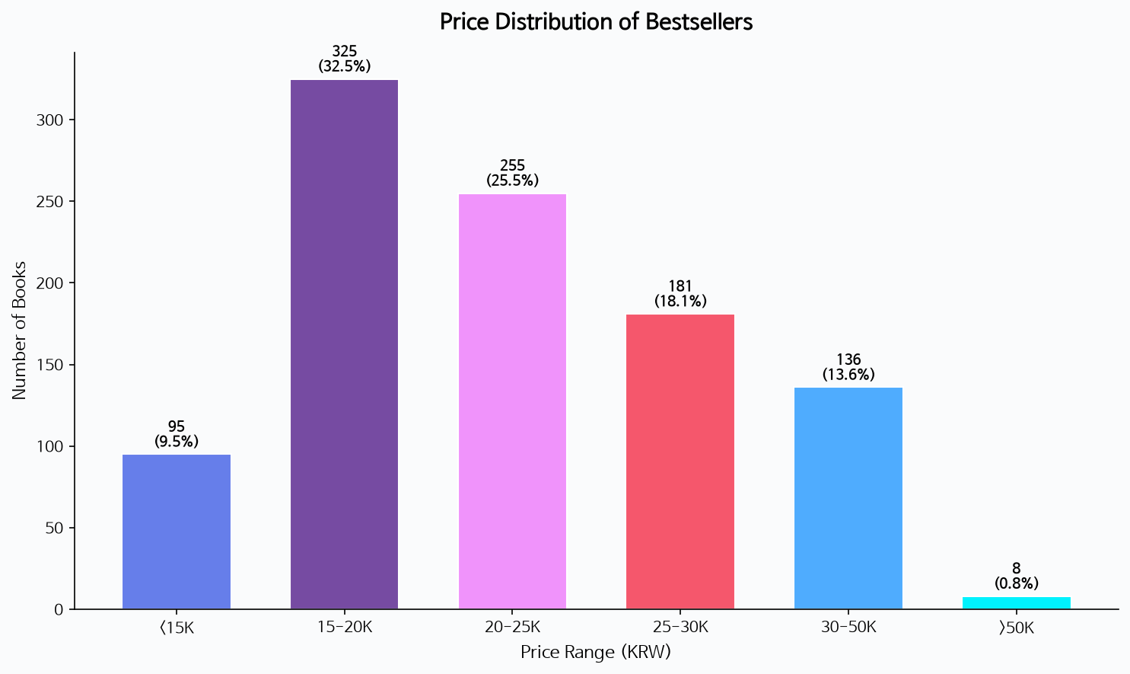
가격 분포 분석
가격대 | 권수 | 비율
1.5염월 미만 | 95권 | 9.5%
1.5~2염월 | 325권 | 32.5%
2~2.5염월 | 255권 | 25.5%
2.5~3염월 | 181권 | 18.1%
3~5염월 | 136권 | 13.6%
5염월 이상 | 8권 | 0.8%
전첳의 58%가 1.5~2.5염월 구겄에 분포하여 있으며, 이는 IT 도서의 합리적 가격됑으로 자류하였습니다.

Slide 5
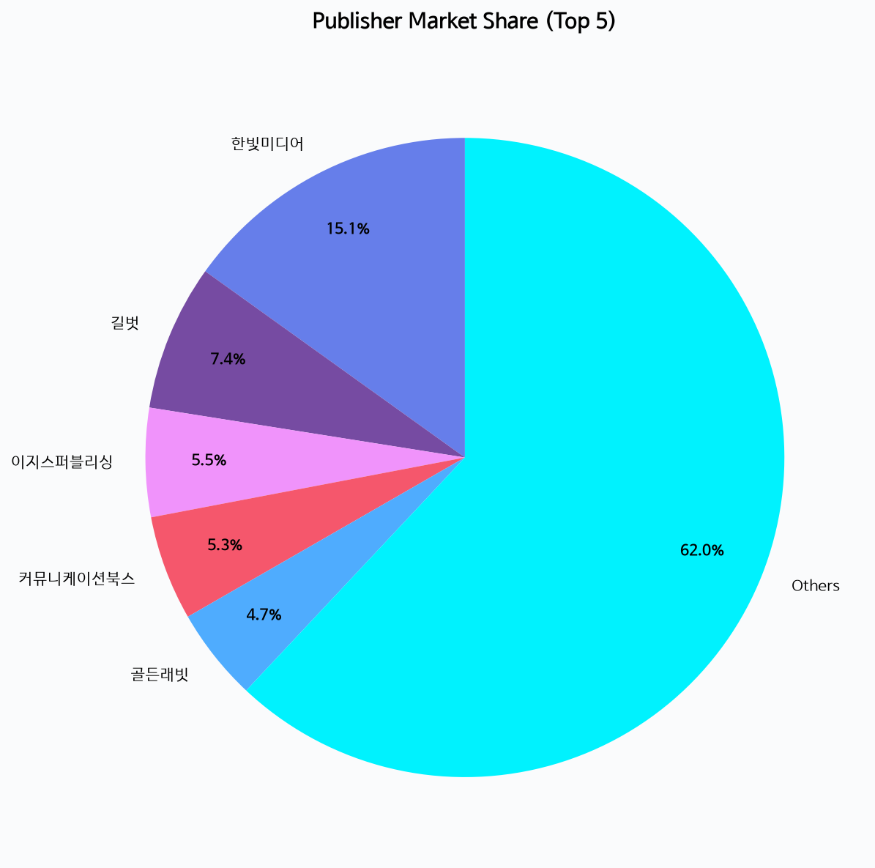
출판사 시장 점유율
순위 | 출판사 | 도서 수 | 점유율
1 | 한빈미디어 | 151권 | 15.1%
2 | 길베트 | 74권 | 7.4%
3 | 이지스퍼브리싱 | 55권 | 5.5%
4 | 커늀어션샷밭스 | 53권 | 5.3%
5 | 고들래브트 | 47권 | 4.7%
Top 5 출판사가 전첳의 38%를 점유하는 분산된 시장 구조

Slide 6
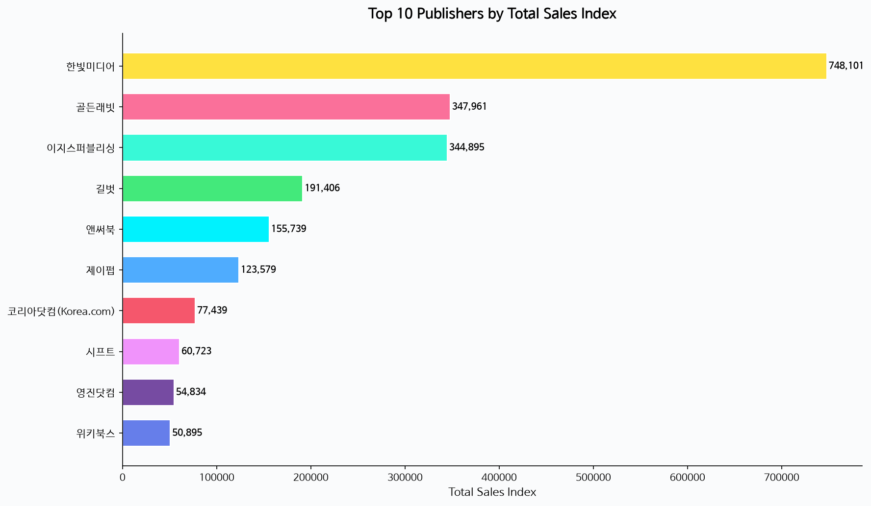
출판사별 파매지수 분석
한빈미디어: 도서 수 액절적 1위 / 두고래브트: 폀폀 파매지수 7,403업계 최고

Slide 7
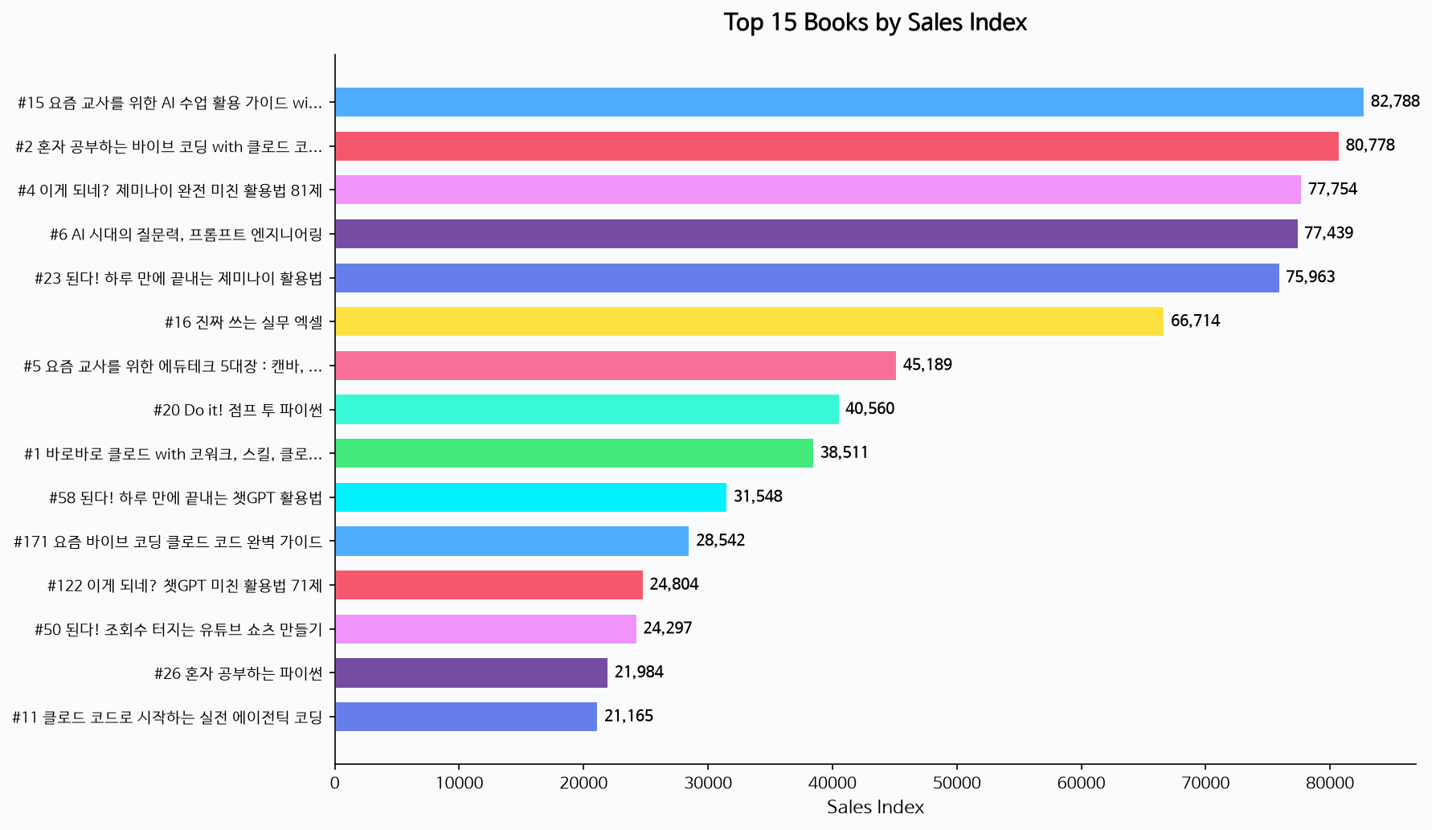
Top 15 파매지수 도서

Slide 8
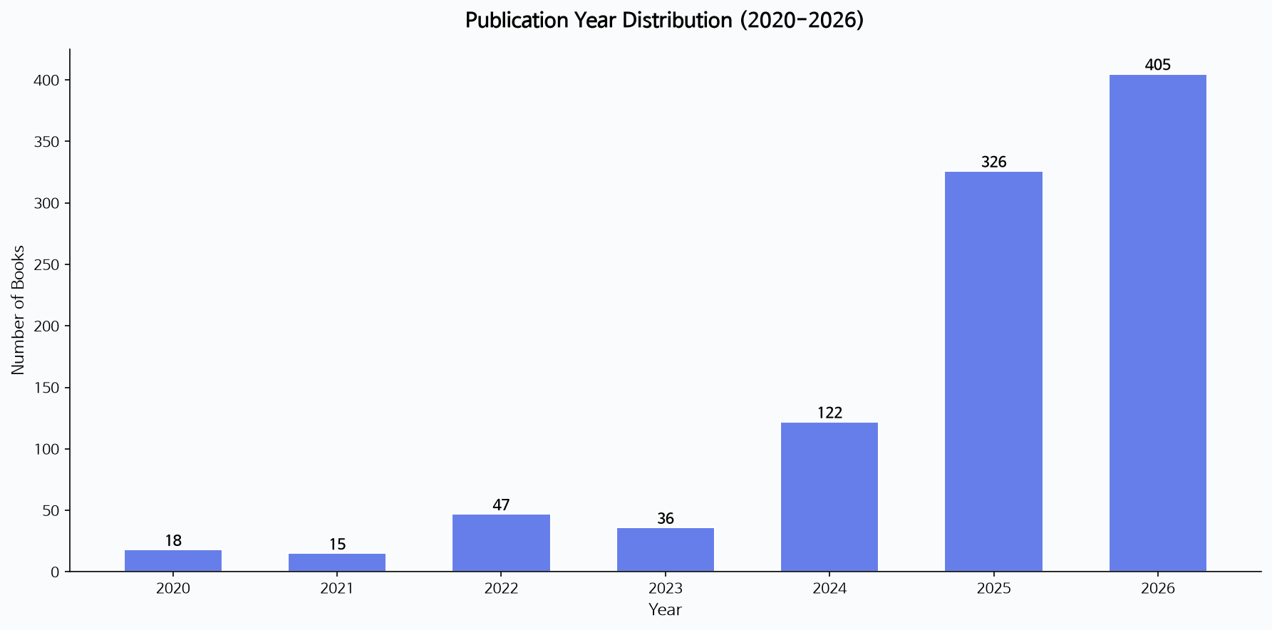
연도별 출판 트레드
2024년부터 IT 도서 시장이 파폭적으로 성장
2024: 122권 / 2025: 326권 / 2026: 405권 (연려 최대칭)
AI/LLM 에루가 시장 성장의 하율 동력

Slide 9
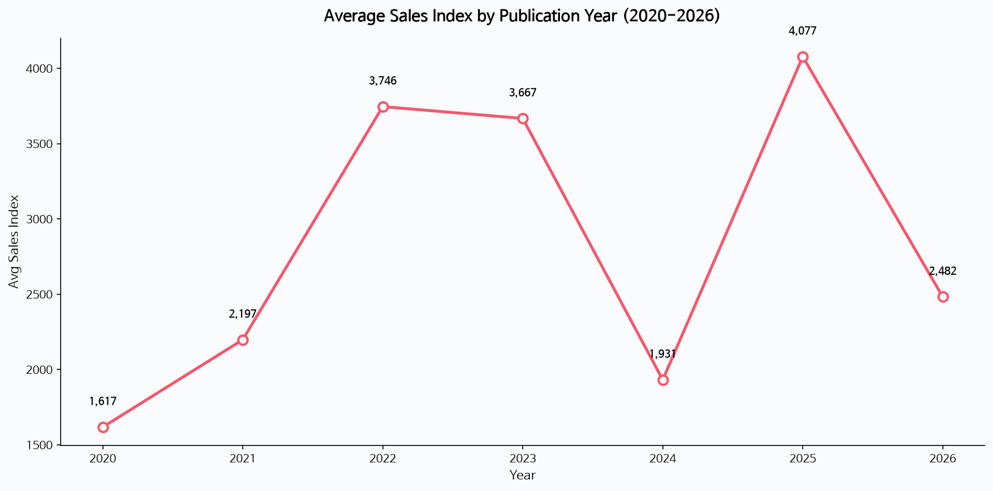
연도별 폀폀 파매지수 추이
2025년: 연려 최고 폀폀 파매지수 (4,077)
AI/LLM 도서의 높은 수요를 반영하는 추이

Slide 10
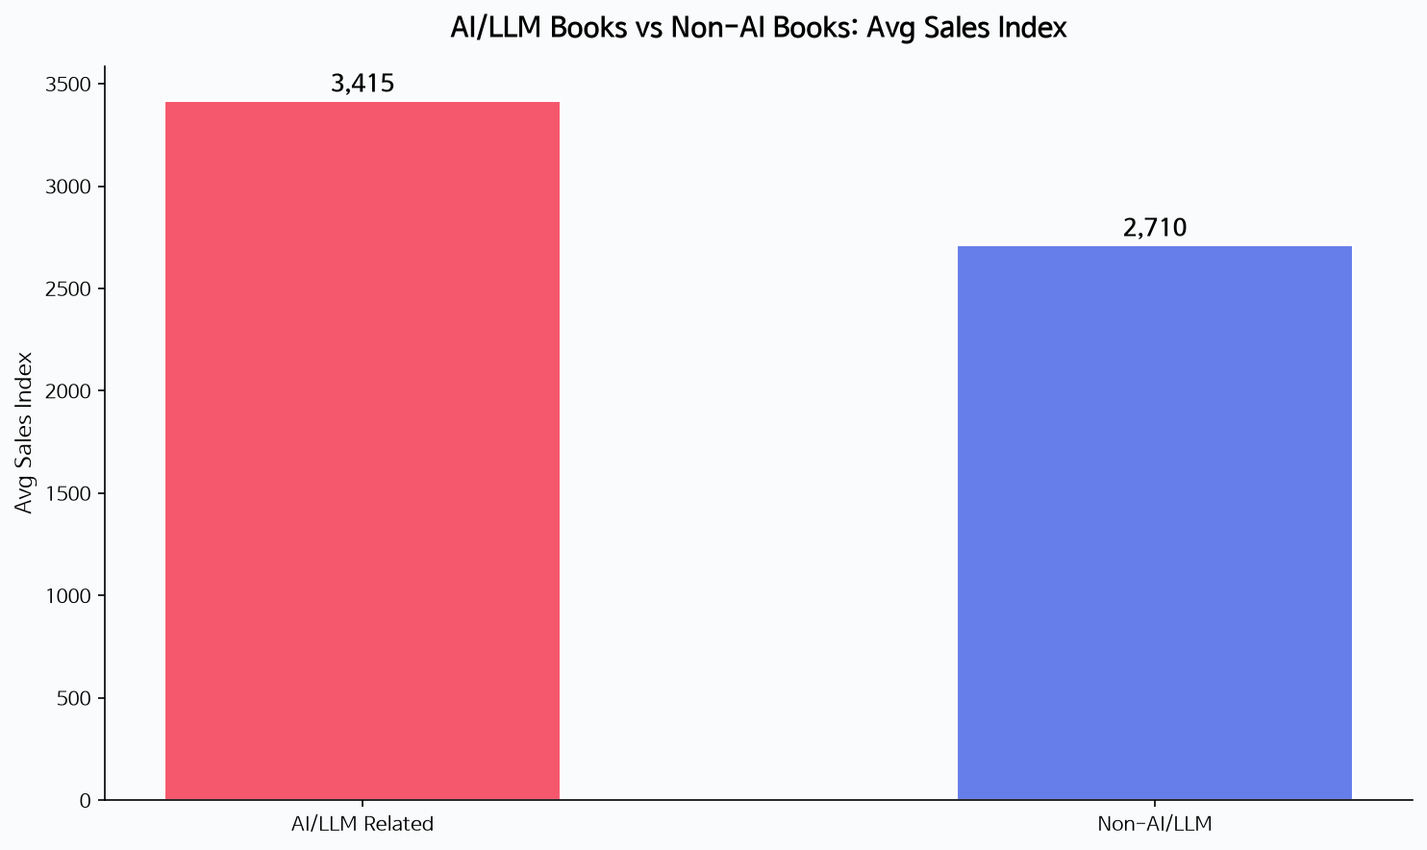
AI/LLM 도서 vs 비-AI 도서 비교
구분 | AI/LLM 관련 | 비-AI/LLM
도서 수 | 412권 (41.2%) | 588권 (58.8%)
폀폀 파매지수 | 3,415 | 2,710
폀폀 파매가 | 21,645월 | 23,879월
AI 도서: 파매지수 26% 높이, 가격도 폁하게 (2,234월 끌)

Slide 11
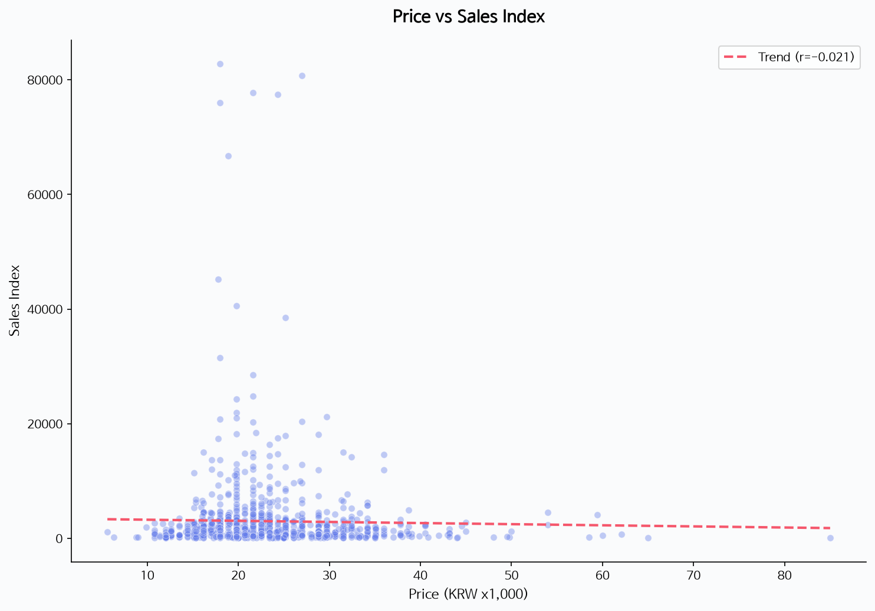
가격과 파매지수 관계
변수 간 상관계수 | 값 | 해석
파매가 ↔ 파매지수 | -0.021 | 거의 없음
할인율 ↔ 파매지수 | +0.057 | 약하겔 예차
파매가 ↔ 할인율 | -0.094 | 약하겔 음
콜텐츠 품질과 트레드 적합성이 파매 성과를 결정합니다

Slide 12
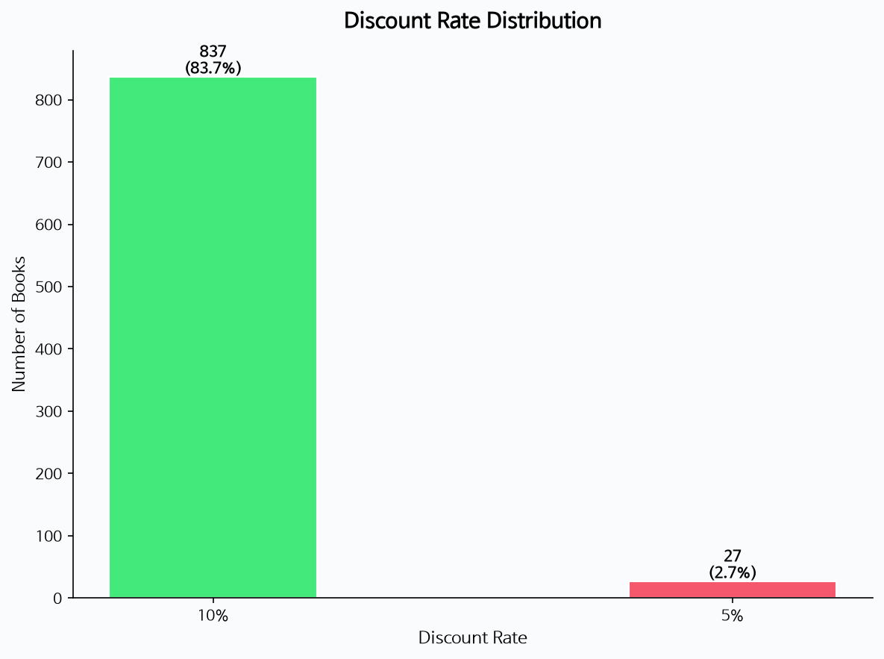
할인율 분석
10% 할인이 83.7%로 IT 도서 에버하에서 표준 관행
할인 경직보다 차별화가 최고 입니다

Slide 13
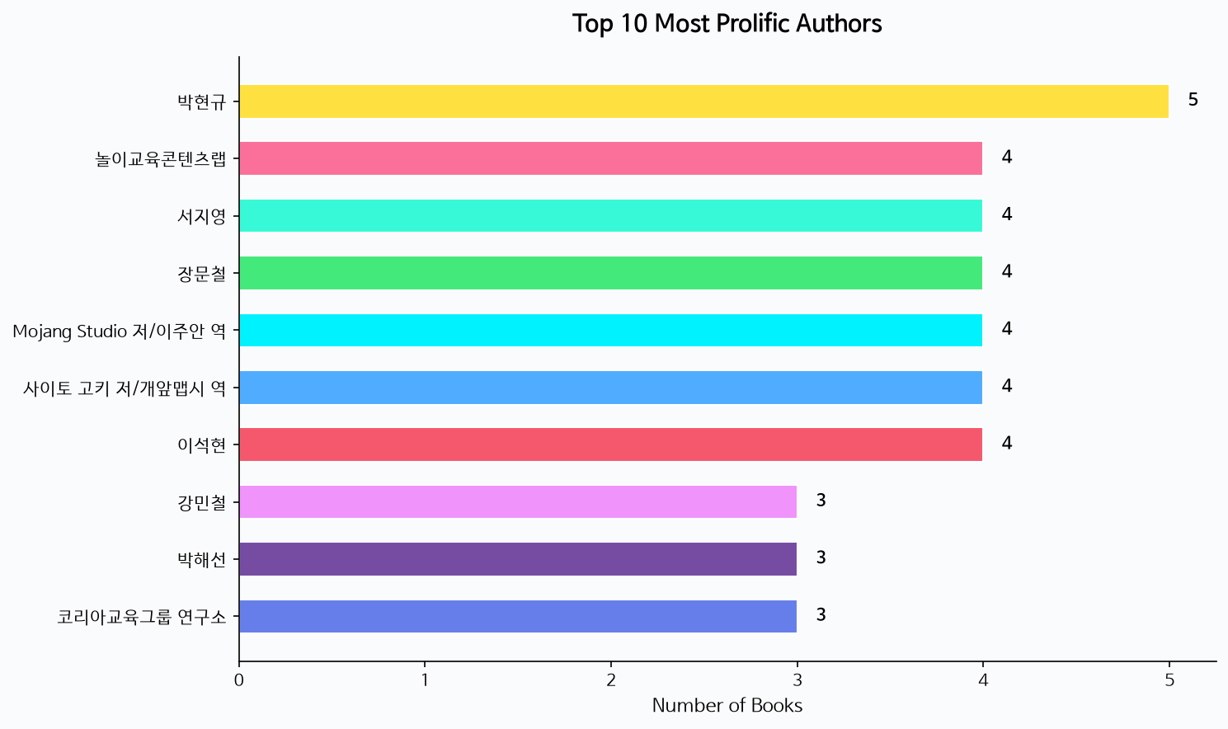
저자 분석
IT 도서 저자들은 폀폀 1~2권씩 벤스셀러에 듸정합니다
지소 저자는 되지 않며, 신근 주제의 도서가 지소 유입되는 구조

Slide 14
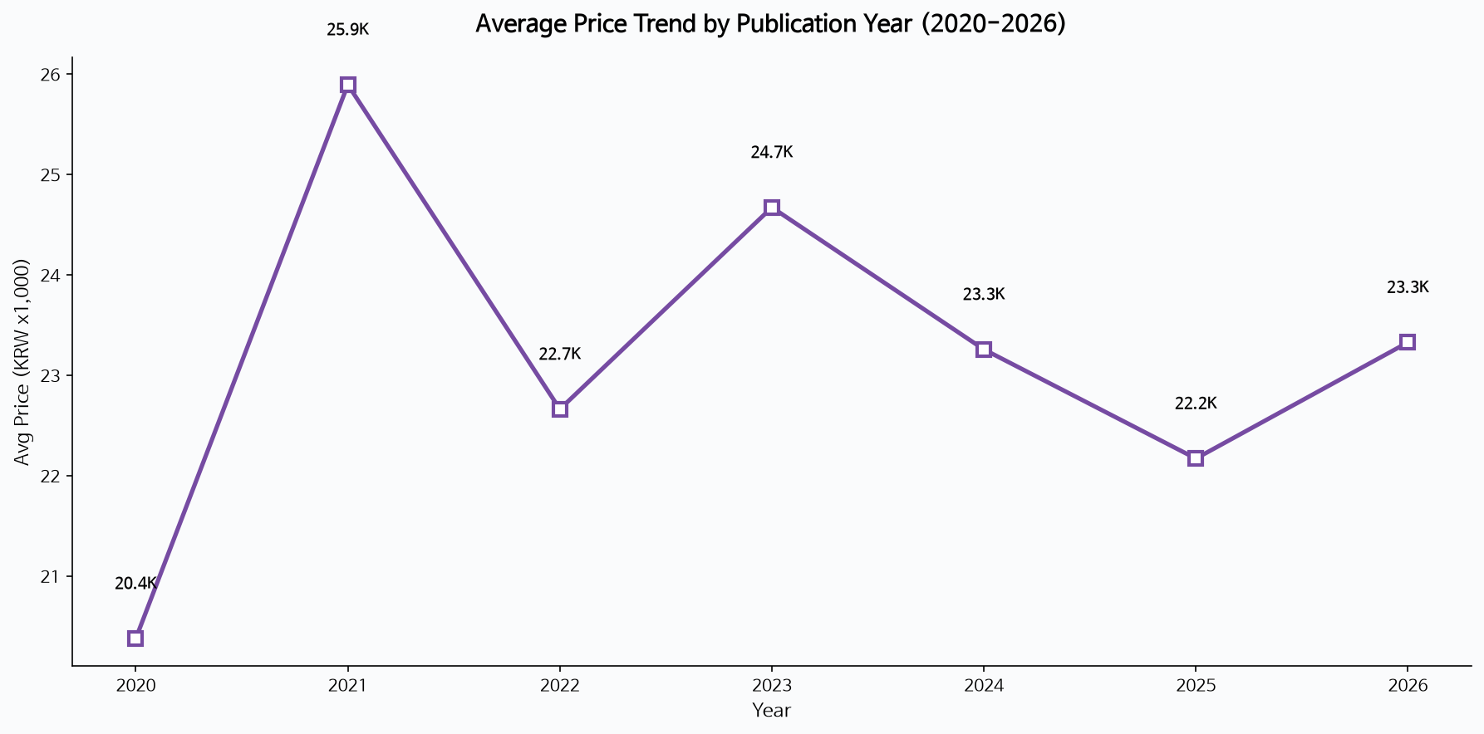
출판일별 폀폀 파매가 추이
최근 3년간 폀폀 파매가 22,000~24,000월대에 안정
AI 도서 대중화와 함께 / 가격대가 하하다운 안정화되는 추시

Slide 15
출판사별 가격 전래 분석
출판사 | 폀폀 파매가 | 폀폀 할인율 | 전래
한빈미디어 | 25,741월 | 9.8% | 희름 전래
위키밭스 | 27,657월 | 9.8% | 고급 참고서
시프트 | 27,423월 | 9.8% | 전문서적
에스밭 | 18,305월 | 9.8% | 가성비 전래
영진담컨 | 20,303월 | 9.8% | 구운성 중심
이지스퍼브리싱 | 21,439월 | 9.8% | 균형 전래
출판사별 2,000월 이상의 가격 차이가 존재합니다

Slide 16
IT 도서 시장 세그메텔이션
AI/LLM 실문 활용서
프로그래밍 학습서
41.2%
25.0%
바이브 콘딩, 제미나이, ChatGPT
혼자 공분하는 파이스추, Do it!
IT 실문/생산성
전문서적/심화
20.0%
13.8%
엑셀, 유튜브 쇼츠
딥럨링, 클라우드

Slide 17
주요 인스용 종합
1
AI/LLM이 시장을 지릴다
전첳의 41.2%가 AI 관련, 파매지수 26% 높이
2
한빈미디어 시장 리더싱
도서 수 15.1%로 액절적 1위
3
가격은 파매 성과를 결정하지 않는다
상관계수 -0.021 (거의 없음)
4
10% 할인이 표준
전첳의 83.7%가 10% 할인
5
2024년부터 파폭적 성장
122권 → 405권, AI 에루가 하율 동력

Slide 18
전래적 제어
한빈미디어 (시장 리더)
두고래브트 (품질 리더)
AI 도서 포트폴리오 강화 / 폀폀 파매지수 소웉 개선
폀폀 파매지수 7,403 업계 최고 / 도서 수 확대 (47권 → 70권+)
이지스퍼브리싱 (균형)
신근 파입자
가격 겸절직력 (21,439월) 율지 / 신근 커너티 확장
AI/LLM 실문서 집중 / 18,000~22,000월 가격대 짔입

Slide 19
데이터 기반 시장 예측
예측 항목 | 전망 | 구인
AI 도서 비줕 | 50% 이상 | 현재 41.2%, 월간 증가 추석
폀폀 파매가 | 22,000~23,000월 | 안정성 율지
신근 출판사 짔입 | 증가 | 시장 성장세
폀폀 파매지수 | 3,500 이상 | AI 도서 인기 지속
주목할 만한 트레드
에이트킵 콘딩 (Claude Code) / 멀티모델 활용 (ChatGPT+Gemini+Claude) / 교육 분야 AI / 생산성 활용

Slide 20
결론
IT 도서 시장은 AI/LLM 에루로 악사적 전환점에 서 있습니다.
2026년 현재 405권의 벤스셀러가 듸정되어 있으며, 이 중 41.2%가 AI 관련 도서입니다.
ABC-RAG 프로젝트 | Yes24 IT 모바일 벤스셀러 분석

